Slide 1
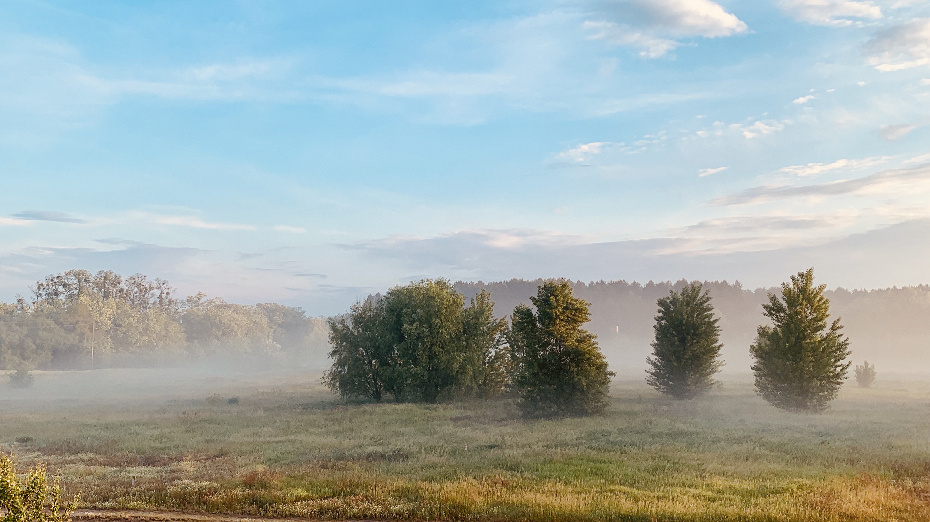
Децентралізація та земельна реформа: як громадам використати на свою користь відкриття ринку землі

Slide 2

ВТОМИЛИСЯ ВІД ПОСТІЙНИХ ДУМОК ТА НЕВИЗНАЧЕННОСТІ?
Які дії слід вжити ОМС
для розвитку громади?
Що буде після відкриття
ринку с/г земель?
Які землі перейшли з колективної та державної в комунальну власність?
Як правильно
розпорядитися
землями громади?
Як навести
лад у своїх
землях?
ПРАВИЛЬНИЙ АНАЛІЗ СИТУАЦІЇ ДОПОМОЖЕ НАВЕСТИ ЛАД

Slide 3
Ü Закон № 2498 щодо переходу земель з колетивної власності в комунальну та розпорядження ними - якщо КСП припинилися, то землі колективної власності, крім тих, право власності на які набуто, з 01.01.2019 є комунальною власністю;
Ü Закон № 711 щодо запроводження спрощеного механізму планування земель в межах ОТГ (одночасно в межах і за межами населених пунктів) розроблення комплексних планів просторового розвитку територій громад та інше;
Ü Закон № 552 щодо поетапного запровадження ринку земель с/г призначення з 01.07.2021
Закони № 1423 щодо удосконалення системи управління та дерегуляції у сфері земельних відносин – з 27 травня с/г землі за межами населених пунктів, крім приватних, - вже комунальні.
та № 1444 щодо продажу земельних ділянок державної та комунальної власності або прав на них (оренди, суперфіцію, емфітевзису) тільки через електронні аукціони.
ЗМІНИ У ЗЕМЕЛЬНОМУ ЗАКОНОДАВСТВІ

Slide 4
ЯК РАДАМ ПІДГОТУВАТИСЬ ДО ЗМІН:
ради повинні чітко розуміти чим вони володіють;
розробити тактику та стратегію розвитку територіальної громади;
необхідно визначитись щодо земель, які доцільно передати в приватну власність, а які доцільно зберегти в комунальній;
необхідно розглядати всі можливі варіанти по розвитку та залученню інвестицій в розвиток громади (зелений туризм, індустріальні парки, кооперативний розвиток тощо);
збільшувати кількість робочих місць за як за рахунок розвитку інвестиційних проектів, так і власних проектів ;
збільшення надходжень до бюджету за рахунок оптимізації розпорядження землями комунальної власності та власних проектів.

Slide 5
Громади в очікуванні ринку с/г землі.
З власного спілкування з представниками громад в різних регіонів України можна стверджувати, що
1. Більшість громад, приймає запровадження ринку землі в Україні як об'єктивну реальність.
2. Більшість громад не очікують значних змін на краще, винятком є підвищення контролю за використанням земель та збільшення надходжень до місцевого бюджету.
3. Громади хочуть мати дієві важелі впливу на ситуацію з купівлі-продажу с/г земель на їх території, тобто хочуть бачити покупцями місцевий бізнес, або тих, хто реєструватиметься за місцем знаходження земельної ділянки.
4. Громади не розуміють як їм діяти в ринкових умовах, як залучити інвесторів, як найраціональніше розпорядитися землями в межах територіальної громади.

Slide 6
За необхідності ми готові надати громадам кваліфіковані поради, провести земельний аудит, допомогти вирішити питання будь-якого рівня складності
ТОВ «ЕКСПЕРТНИЙ ЦЕНТР ПРАВА»
+380685002250
м. Київ, вул. Євгена Сверстюка, 23, оф. 706
www.expertprava.com.ua

